Slide 1
Муниципальное бюджетное дошкольное образовательное учреждение № 65 «Фестивальный»
«Как мы елочки спасали…»

Slide 2
Цель проекта: привлечь внимание общественности к экологическим проблемам нашего края и нерациональной вырубке хвойных деревьев в преддверии новогоднего праздника.
Задачи:
Формировать основы экологического сознания детей и
взрослых;
Способствовать воспитанию чувства сопереживания к бедам
природы, желание бороться за ее сохранность;
Закрепить знания о деревьях как представителях
флоры Земли, их красоте и пользе для человека;
Воспитывать убеждения о необходимости бережного
и сознательного отношения к природе родного
края, желании беречь и охранять ее.

Slide 3
Участники проекта
МБДОУ №65 «Фестивальный»
(пр. Пролетарский 20/1)
Воспитанники, родители и воспитатели групп:
№1 «Ягодка», №2 «Совушка», №3 «Березка»,
№4 «Непоседы», №5 «Подсолнушки», №6 «Теремок»,
№7 «Радуга», №8 «Птенчики», №9 «Солнышко»,
№10 «Матрешка», №11 «Гномики», №12 «Ромашка», № 13 «Светлячки»
Музыкальный руководитель
Всего приняло участие: 275 человек :)

Slide 4
Наш план по спасению ёлочек…
Выставка творческих работ «Елочка живи! (альтернатива живой ели)».
Выпуск и распространение листовок с обращением юных экологов к жителям г.Сургута.
Социологический опрос родителей и гостей нашего детского сада «Какую елку в Новый год выбирает наш народ?»
Беседы «Елочка – колючая иголочка», «В гостях у Лесовичка», «Тайга», «Край, в котором я живу,- название - Югра, ему», «Юные защитники природы».
Мастер – класс по изготовлению новогодних украшений для елочки «Украсим елку своими руками».
Оформление выставки плакатов «Елочка просит помощи».
Оформление выставки рисунков «Елочка – зеленая иголочка».
Театрализованное представление экологического содержания «Как Баба Яга с Лешим за елочкой ходили».
Творческие мастерские в группах .
Флещмоб «Не рубили елочку» (группы старшего дошкольного возраста 5-6 лет).

Slide 5
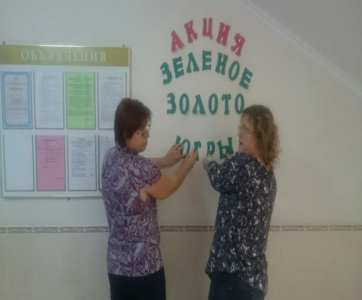
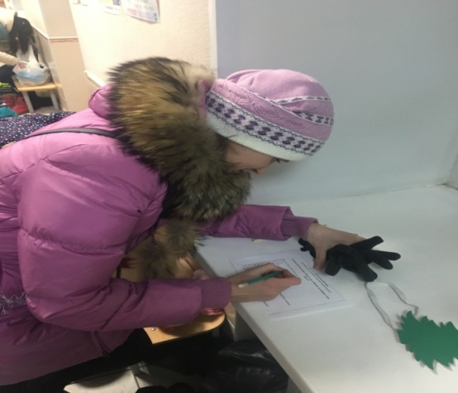
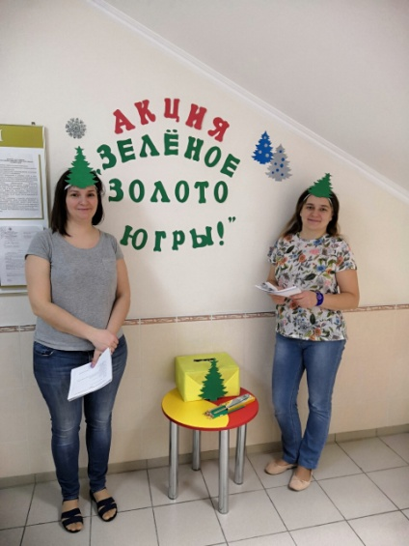
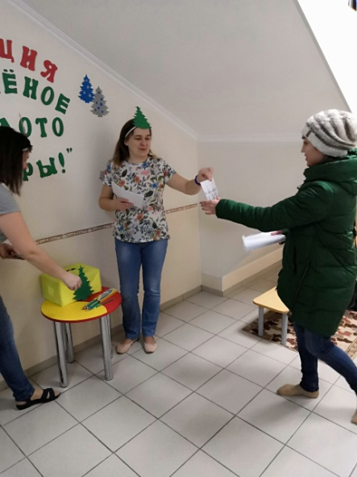
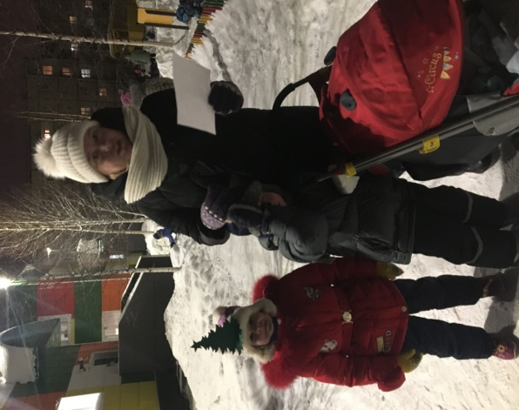
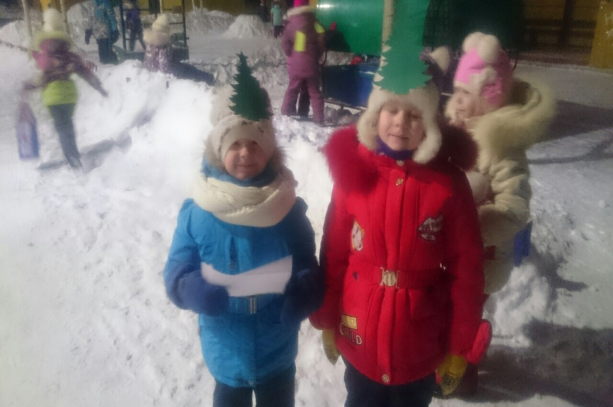
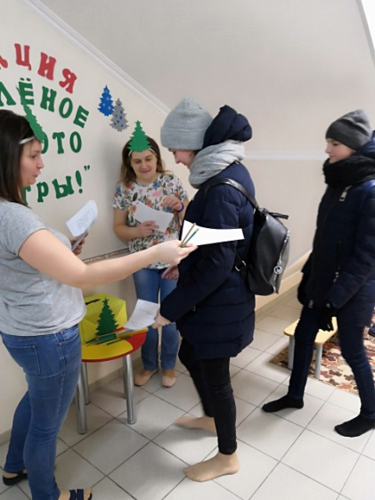
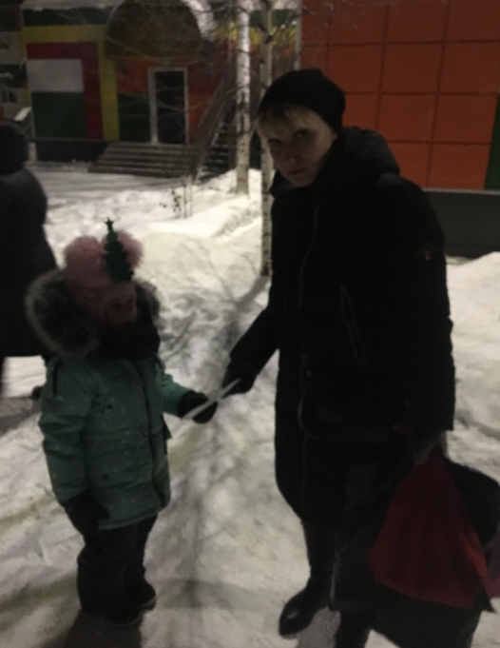
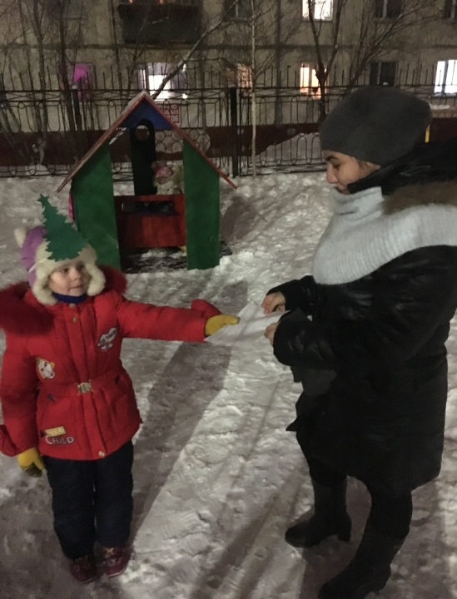
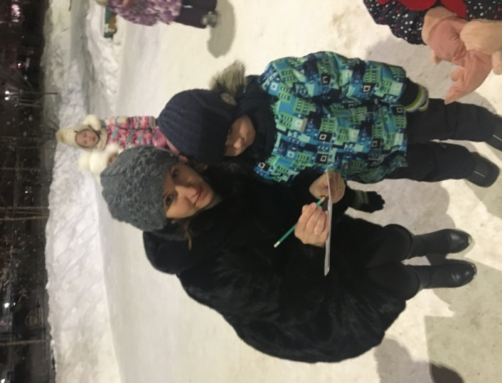
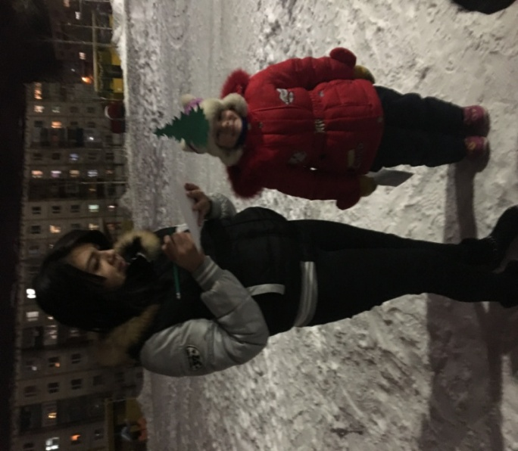
Социологический опрос
«Какую елку в Новый год выбирает наш народ?»

Slide 6
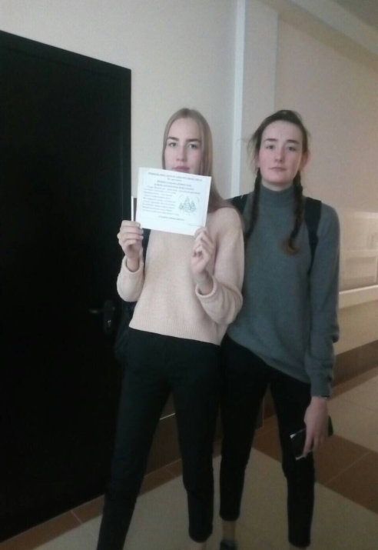
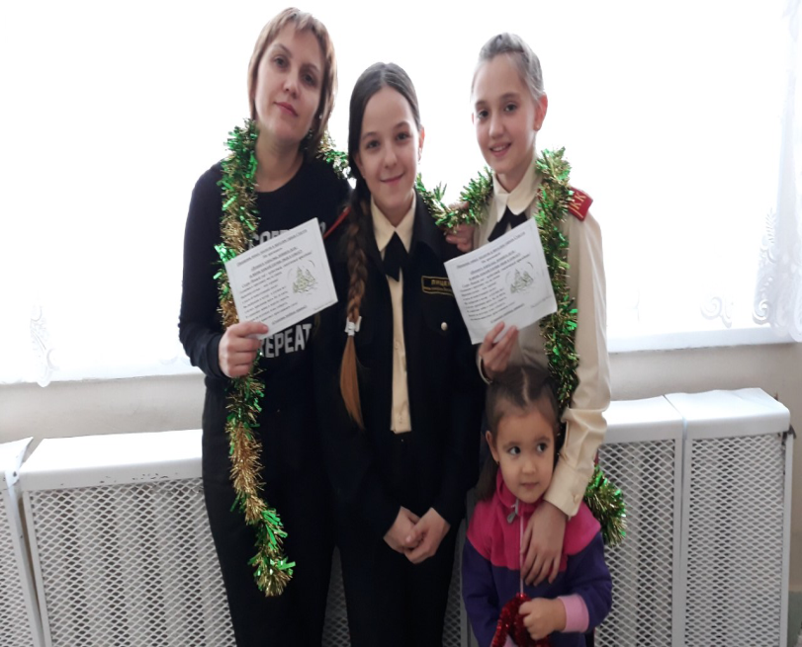
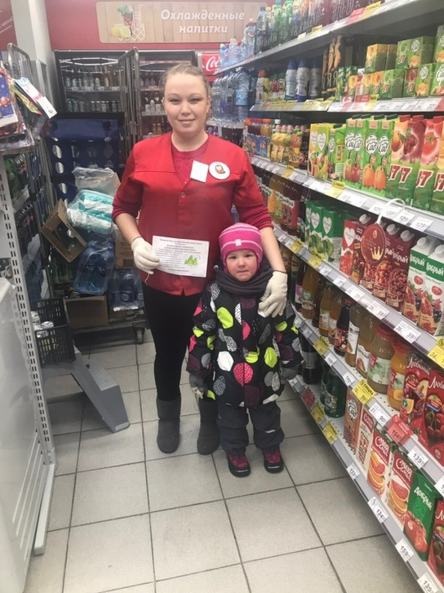
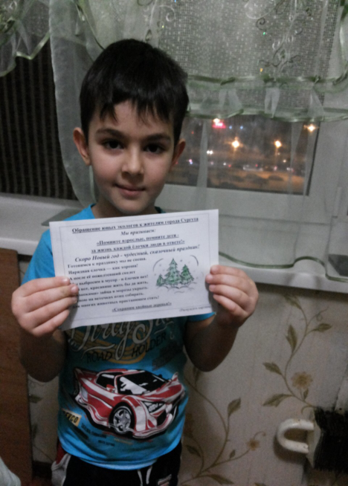
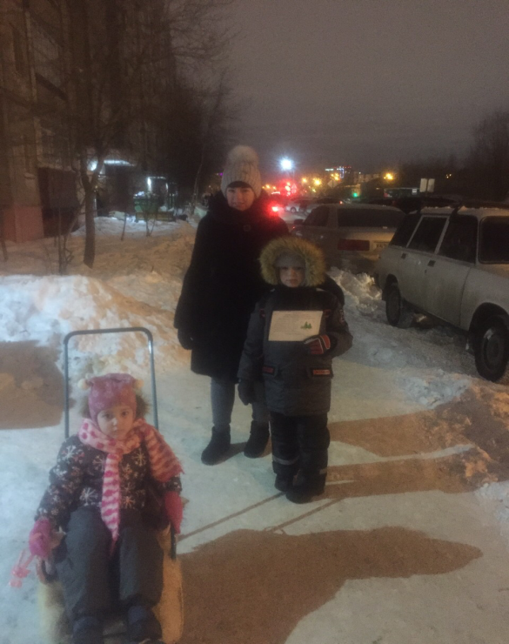
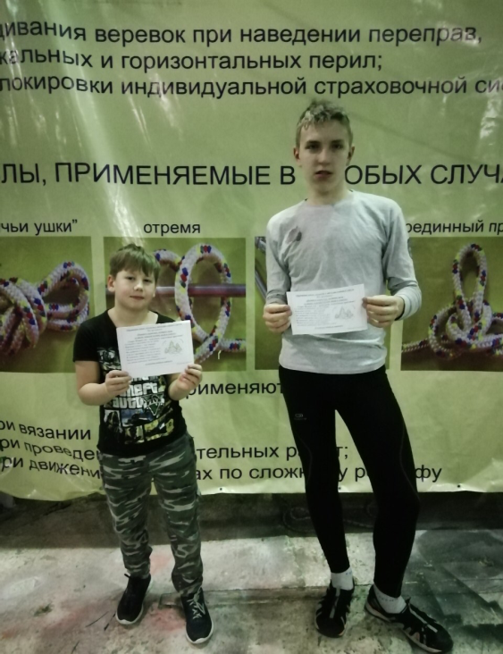
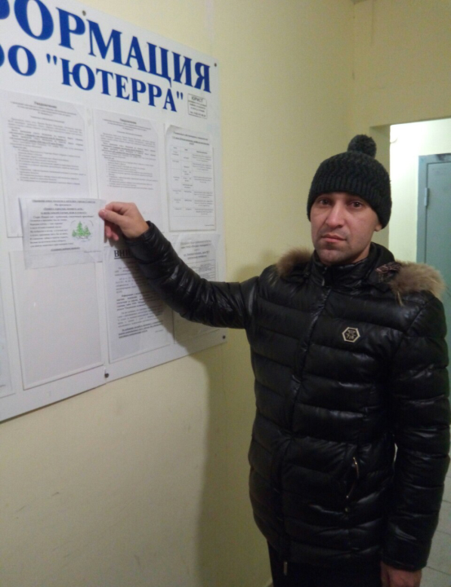
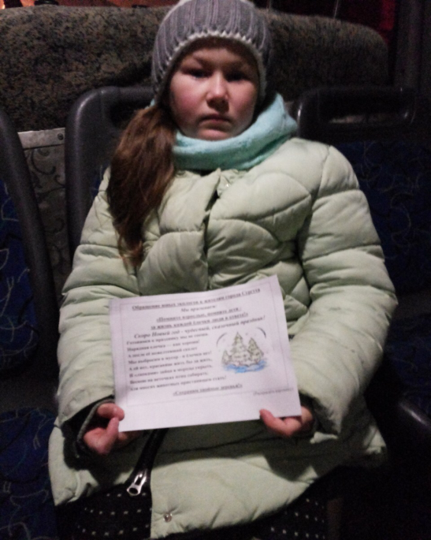
Распространение листовок

Slide 7
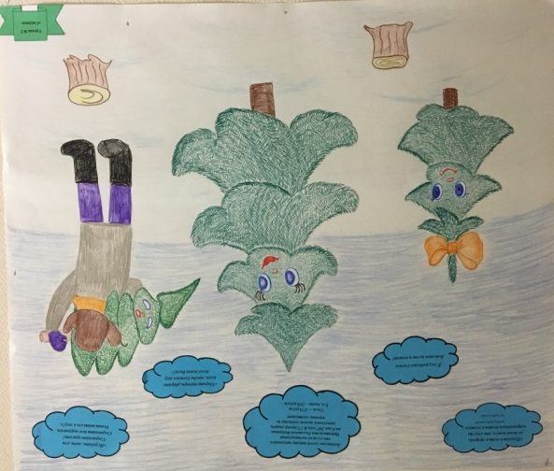
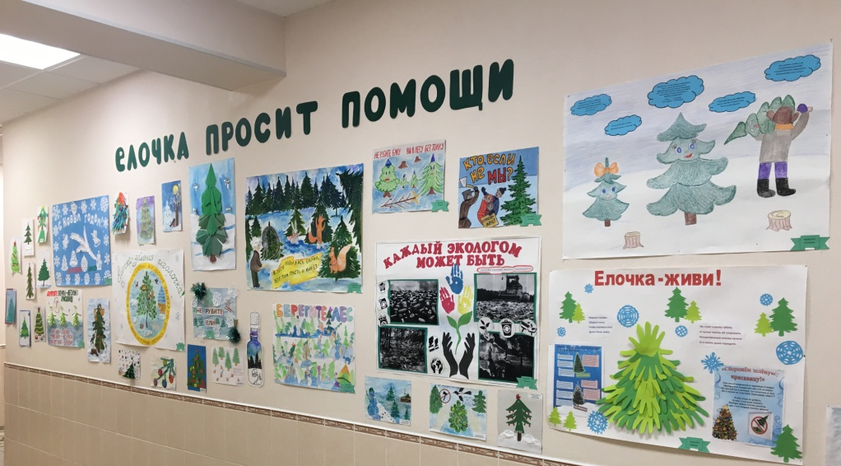
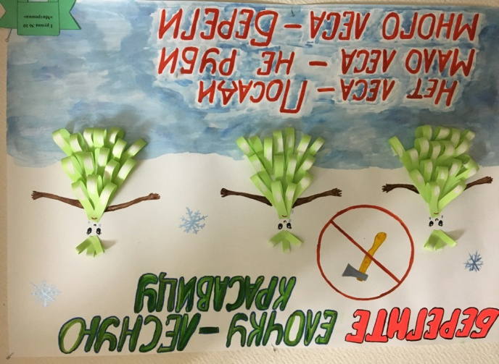
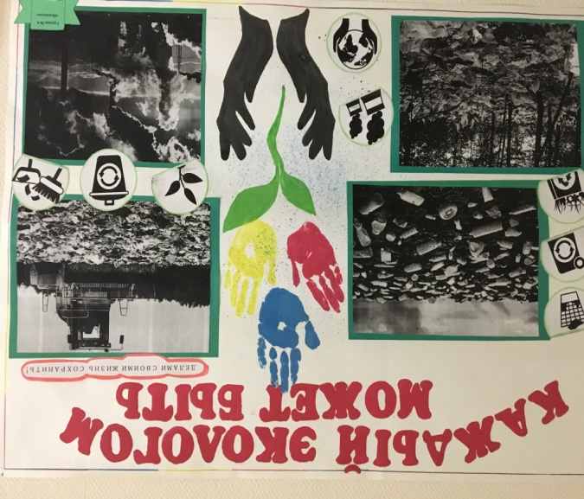
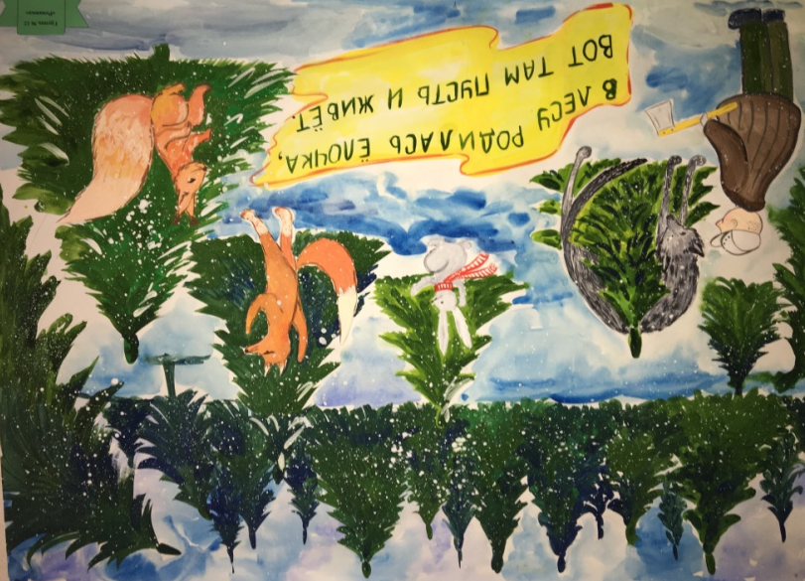
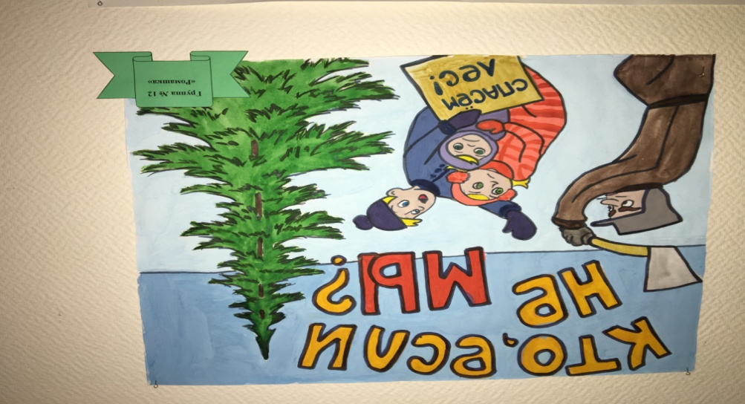
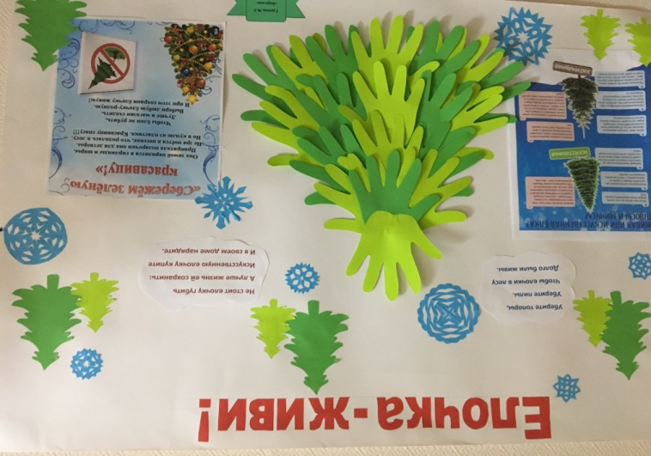
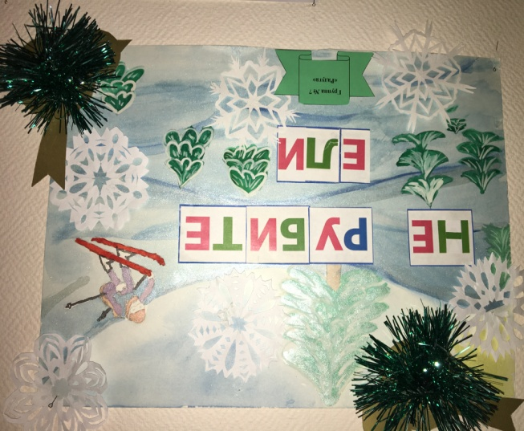
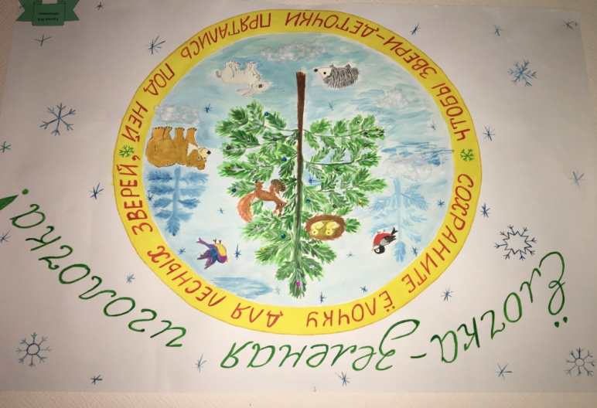
Выставка плакатов
«Елочка просит помощи»

Slide 8
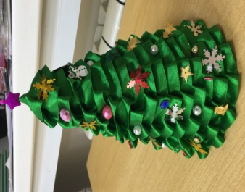
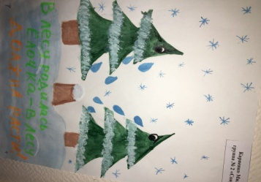
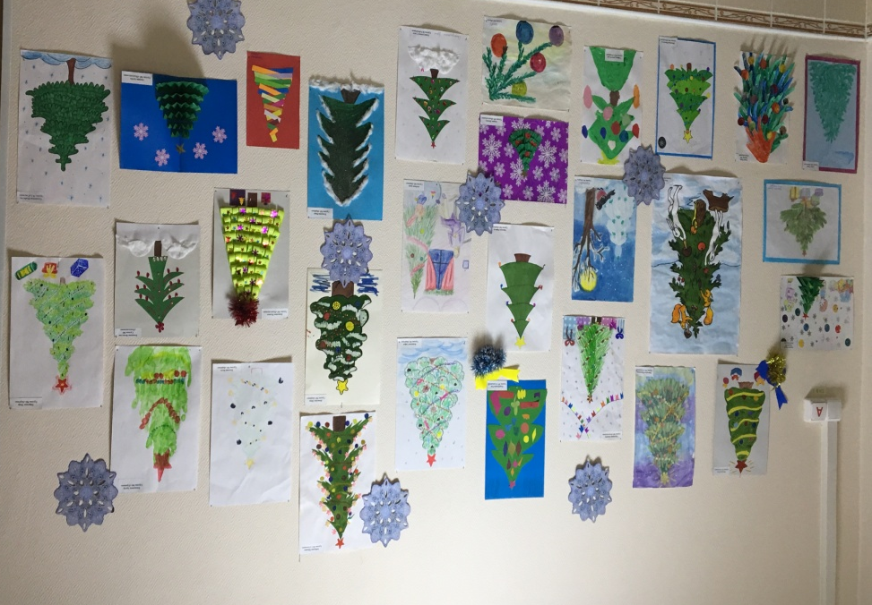
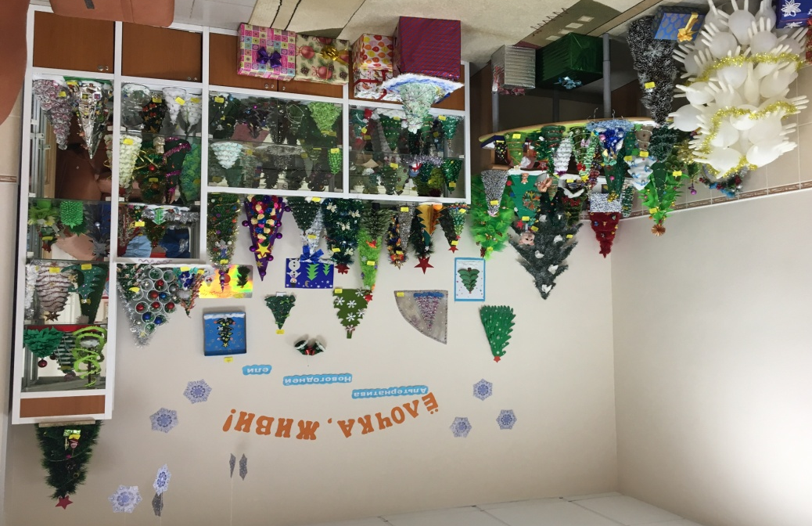
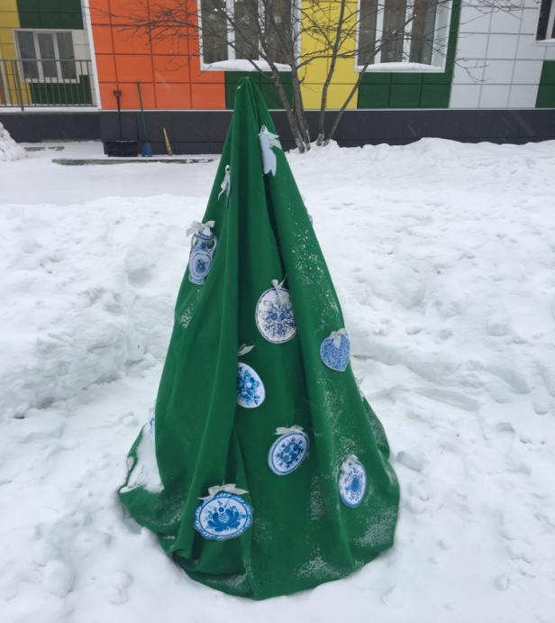
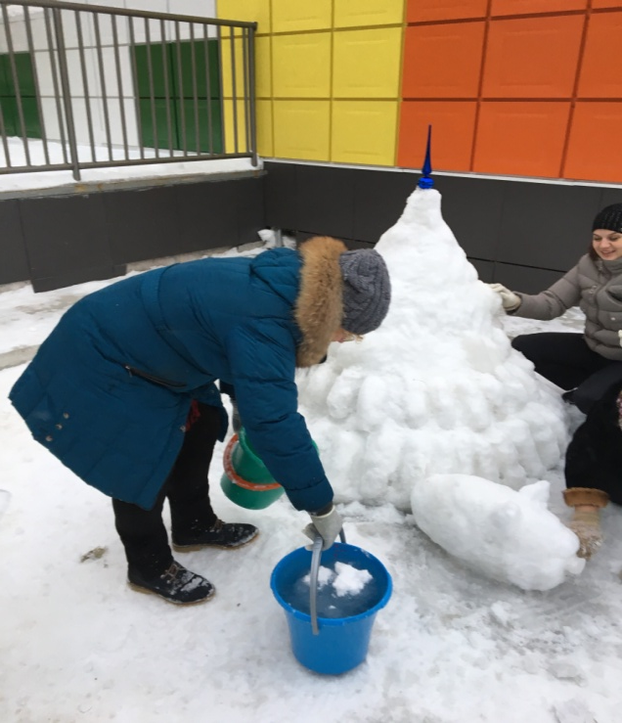
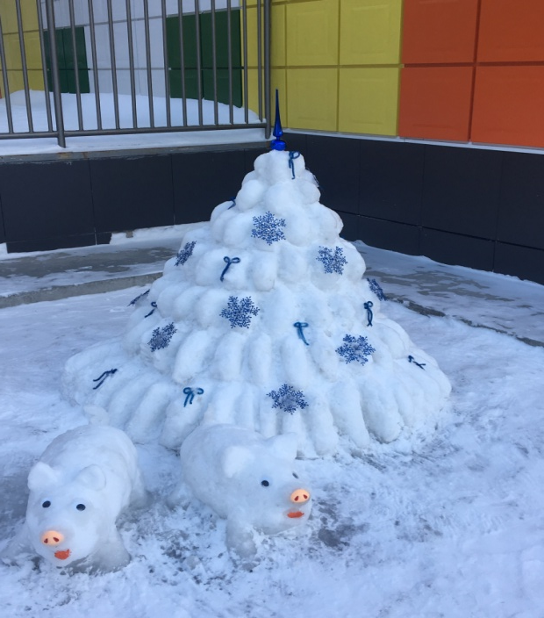
Выставка творческих работ и рисунков
«Елочка живи!

Slide 9
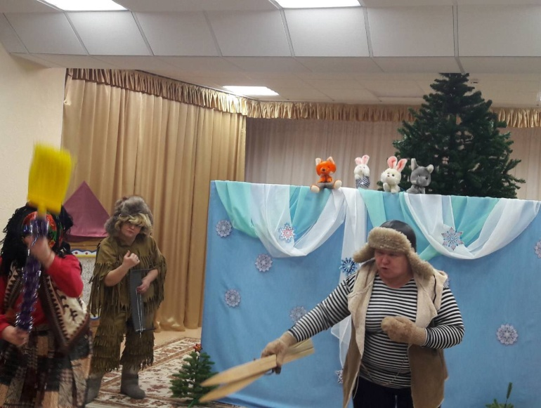
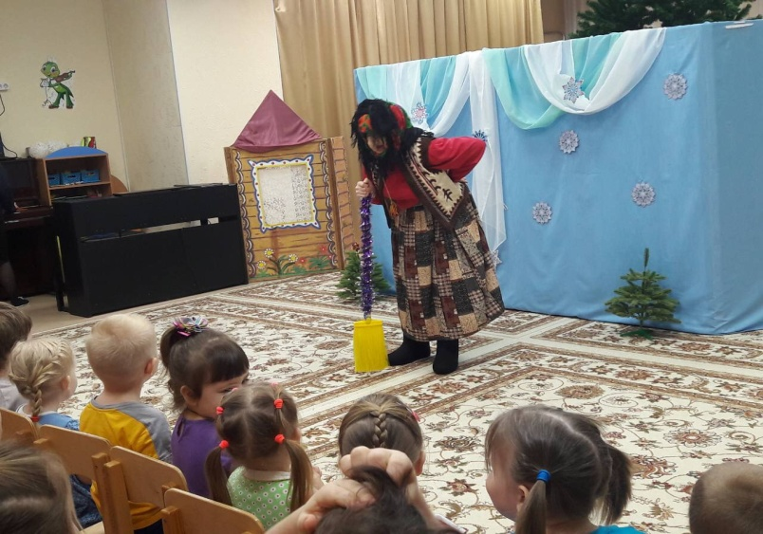
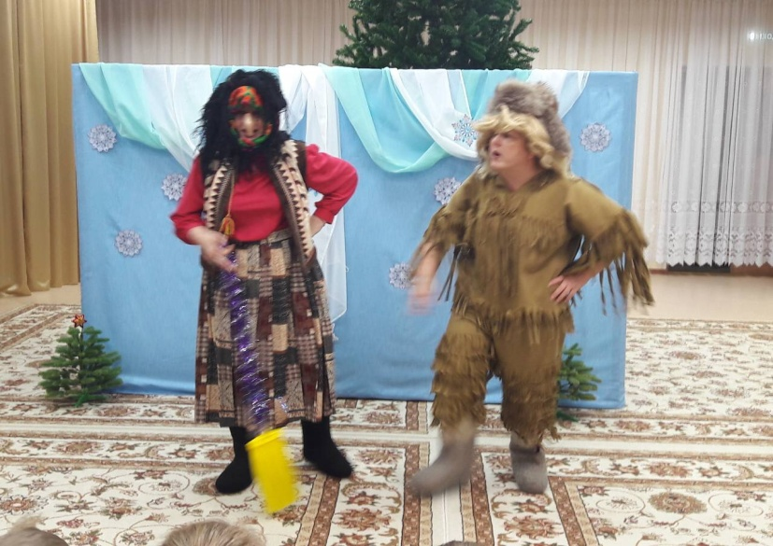
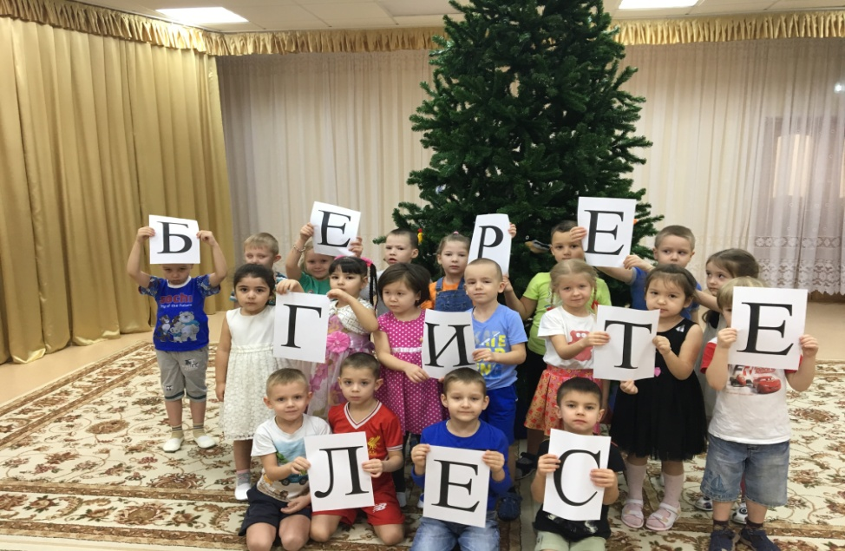
«Как Баба Яга с Лешим за елочкой ходили»
Театрализованное представление экологического содержания

Slide 10
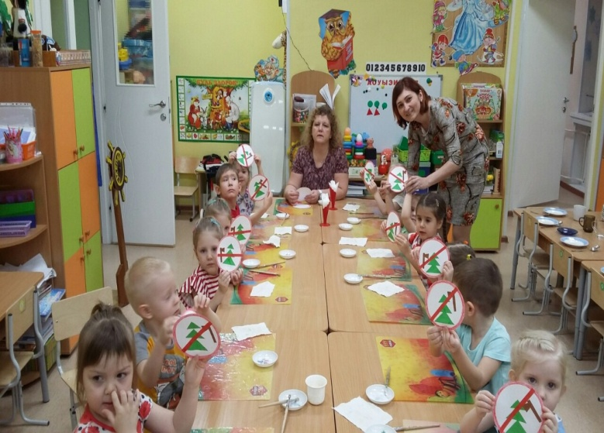
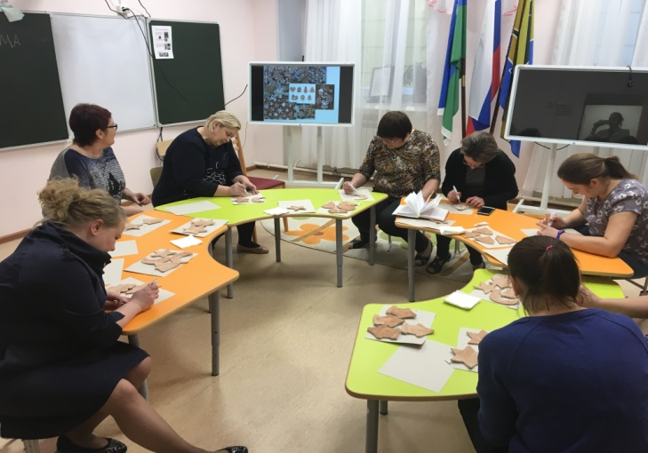
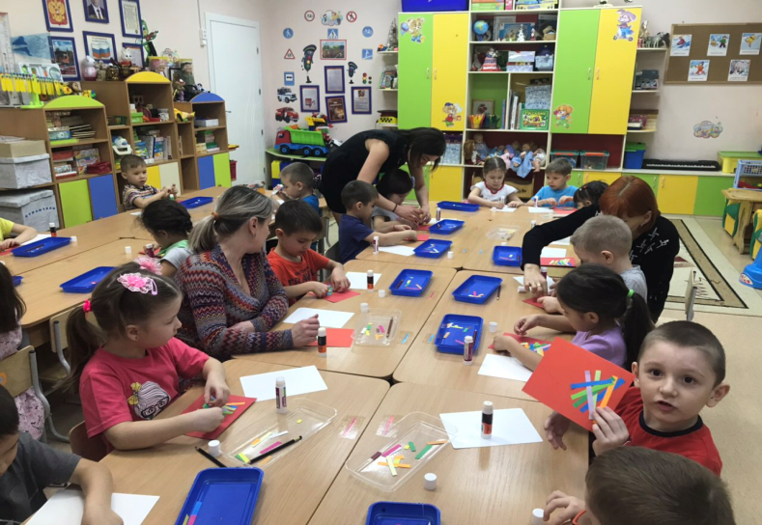
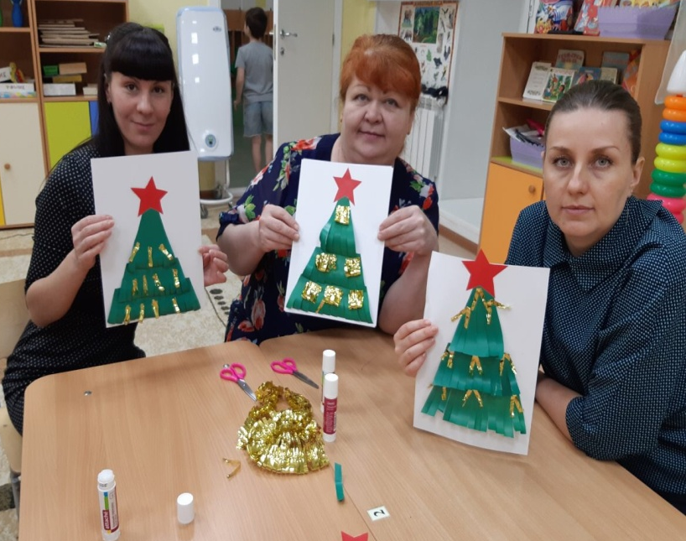
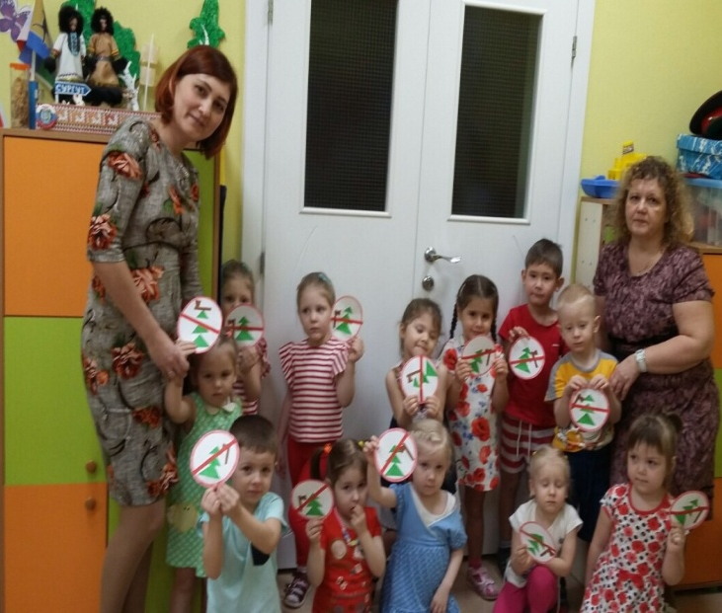
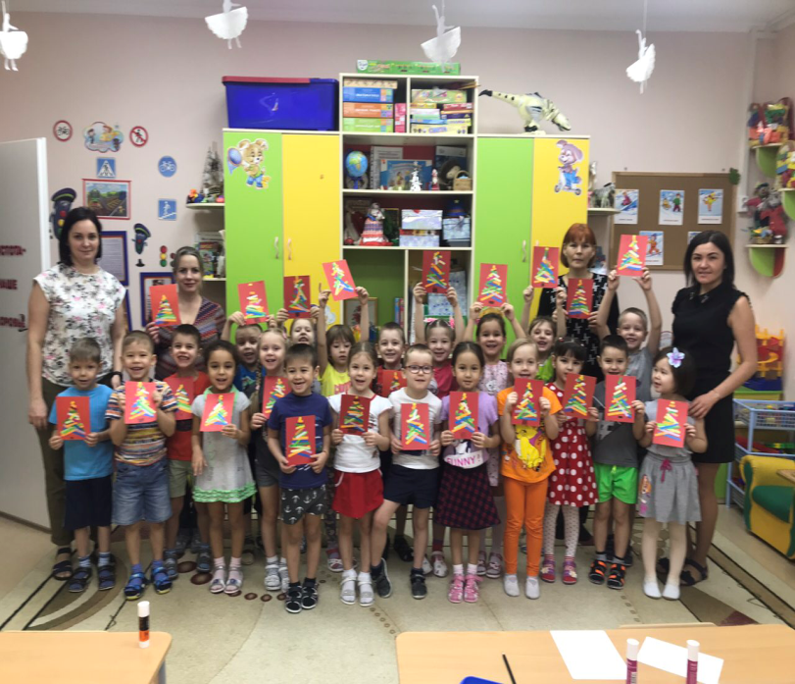
Творческие мастерские

Slide 11

Флешмоб
«Не рубили елочку»

Slide 12
Наши впечатления от работы над проектом
В результате проведенной работы мы отметили:
Повышение уровня экологической культуры не только воспитанников, но и педагогов, а также родителей детей;
Развитие у детей устойчивого интереса к представителям растительного мира – хвойным деревьям.
Активное включение родителей в педагогический процесс ДОУ, укрепление заинтересованности в сотрудничестве с детским садом.
Данный проект открыл удивительный мир еловых красавиц. Он расширил представления о хвойных деревьях, о значении их в жизни человека: оздоровительном, эстетическом, хозяйственном, о их взаимосвязи с окружающей средой.
Подводя итоги своей работы, мы можем сделать вывод: мы добились поставленной цели, воспитанники узнали много нового и интересного о зеленой красавице, об ее значении в природе и жизни человека. Считаем, что и ребята, и взрослые не остались равнодушными к проблеме сохранения елей в нашей местности, активно обсуждали предложенные нами рекомендации по экологическому поведению.
Социальный эффект вовлечение воспитанников в этот проект дала возможность познакомиться с природоохранной акцией. Уточнились представления детей о том что, поставив дома искусственную ёлку можно спасти такую же елку, но живую. Многие родители, по просьбе детей, приобрели домой искусственные ёлки.

